Slide 1
Agrifeed Trazabilidad
Sistema Integral de Gestión Operativa

Slide 2
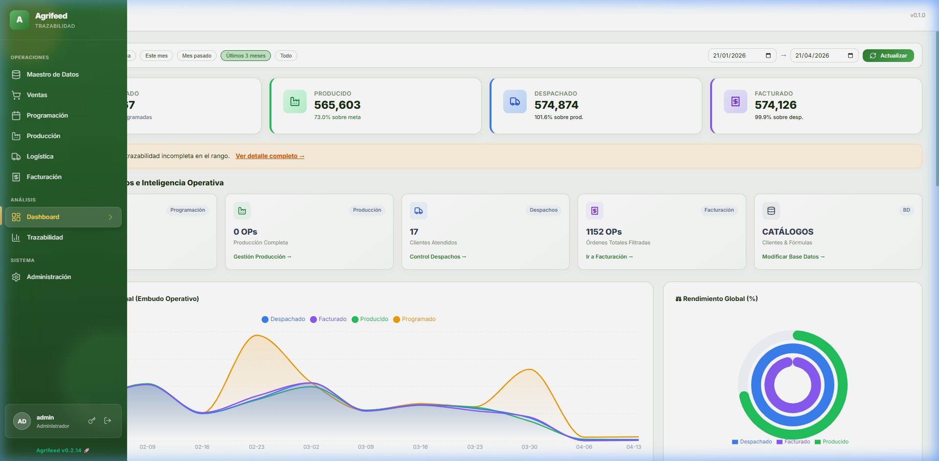
¿Qué es Agrifeed Trazabilidad?
• Plataforma integral para AGRIFEED S.A.S.
• Elimina procesos manuales en Excel.
• Garantiza trazabilidad desde Programación hasta Facturación.
• Control de acceso basado en roles (11 roles).
• Tecnología moderna: React, Tauri, Supabase.

Slide 3
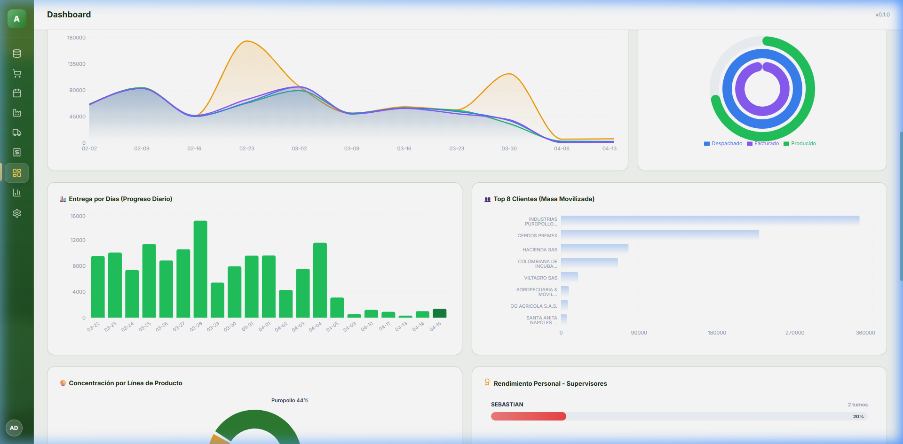
Dashboard de Control
• Visualización de KPIs en tiempo real.
• Análisis de embudo: Programado vs Producido vs Despachado vs Facturado.
• Medición de cumplimiento de supervisores y dosificadores.
• Top clientes y distribución por alimento.

Slide 4
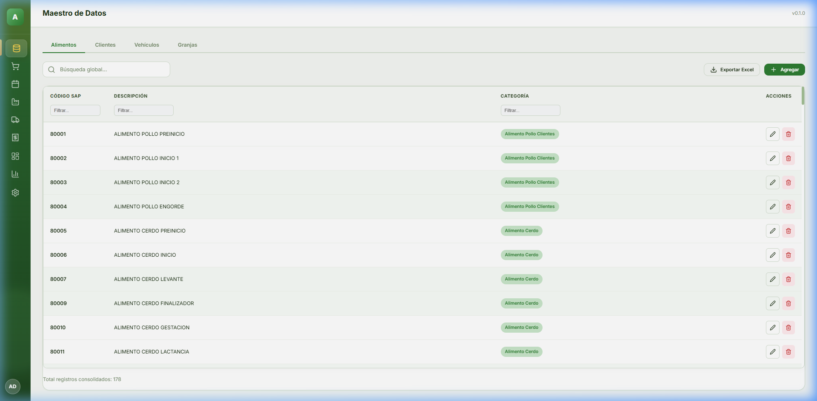
Maestro de Datos
• Base centralizada de catálogos.
• Gestión de Alimentos, Clientes, Vehículos y Granjas.
• Exportación a Excel.
• Búsqueda global y filtros avanzados.

Slide 5
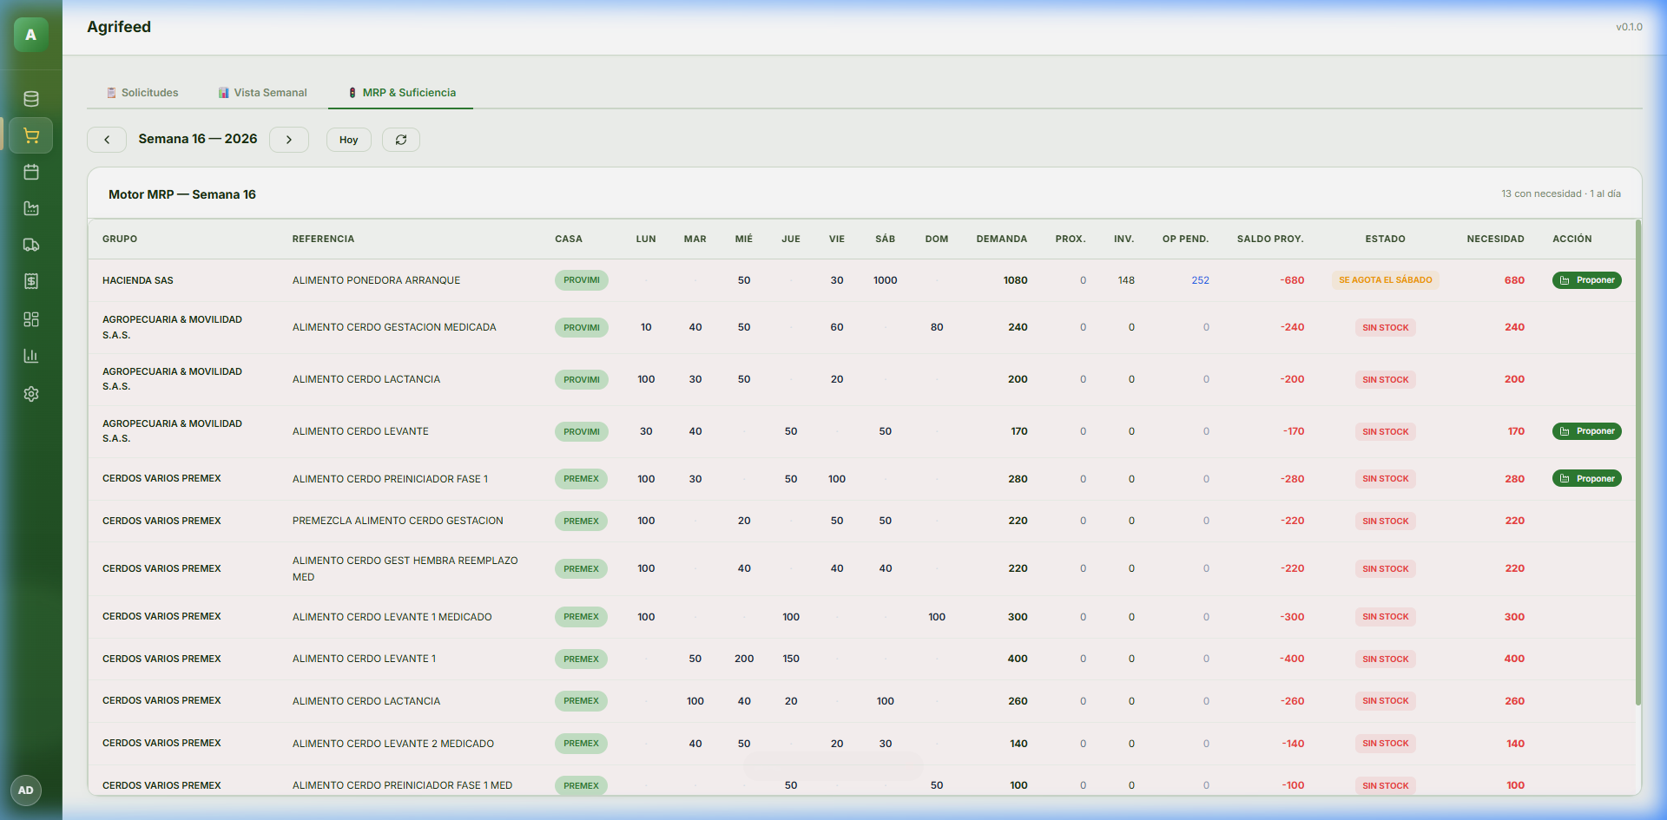
Planificación de Ventas & MRP
• Programación semanal de cargues por cliente.
• Motor MRP (Material Requirements Planning).
• Cálculo de suficiencia de inventario vs demanda.
• Generación automática de propuestas de producción.

Slide 6
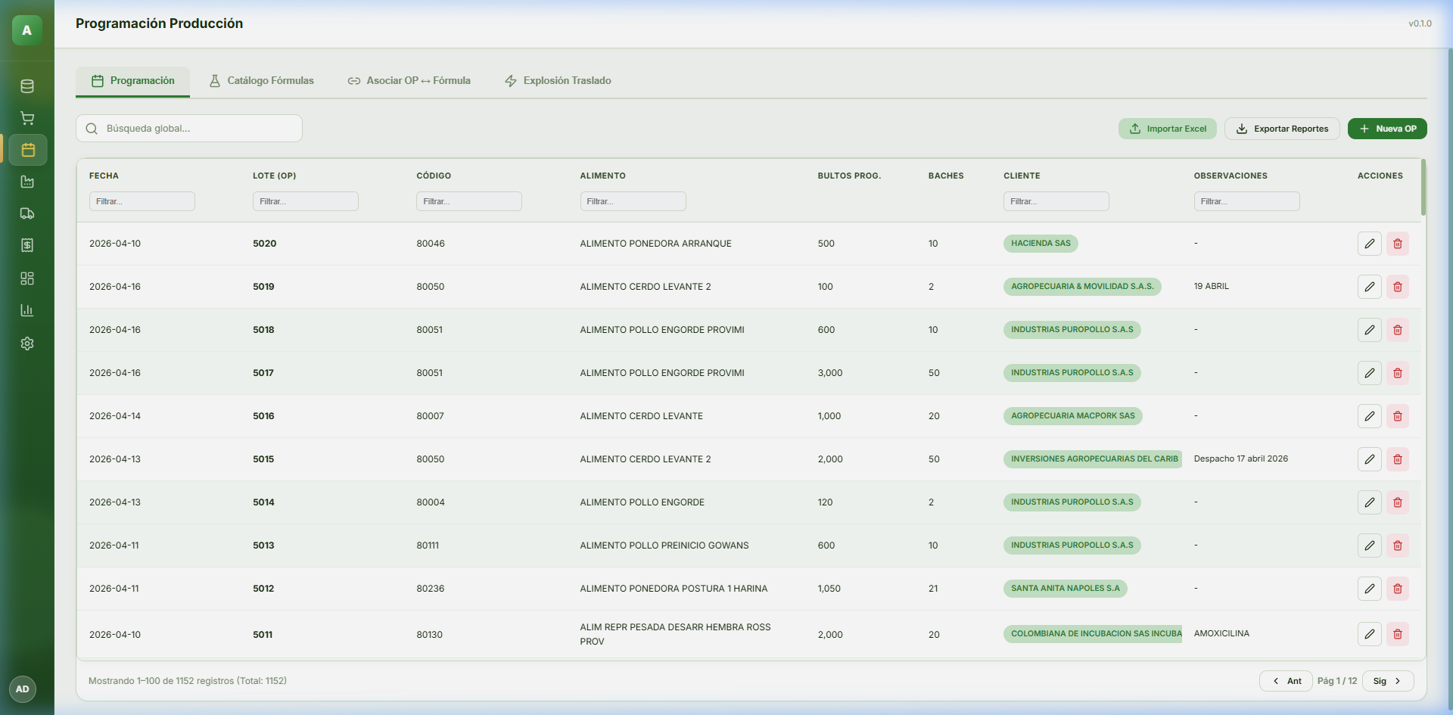
Programación de Producción
• Gestión de Órdenes de Producción (OPs).
• Importación masiva desde Excel.
• Asignación de fórmulas por lote.
• Explosión de materias primas para traslado.

Slide 7
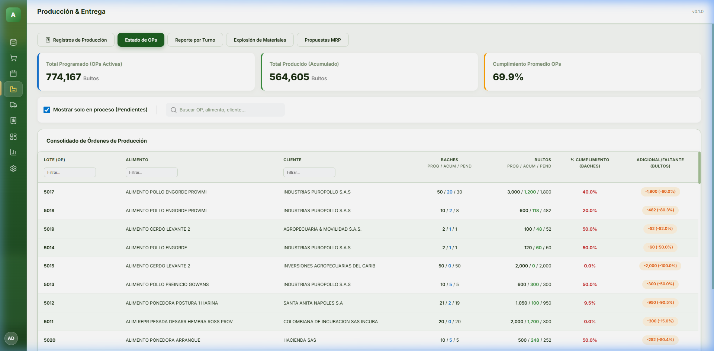
Control de Producción
• Registro de entregas (baches y bultos).
• Validación contra programación original.
• Generación de reportes de turno (PDF).
• Monitoreo visual del avance de OPs.

Slide 8
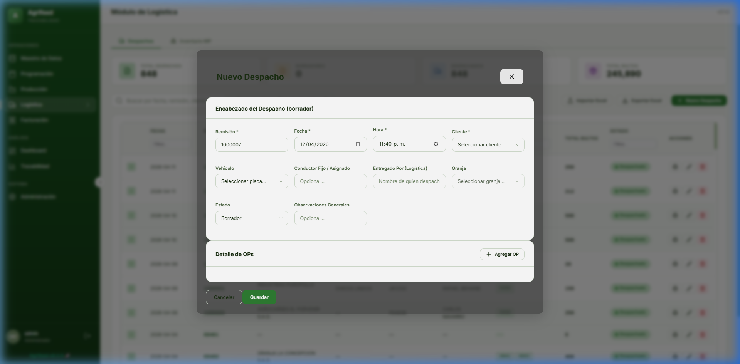
Despachos y Logística
• Creación de remisiones maestro-detalle.
• Generación de Remisión PDF corporativa.
• Control de inventario de Materias Primas.
• Alertas de stock (Crítico, Advertencia, OK).

Slide 9
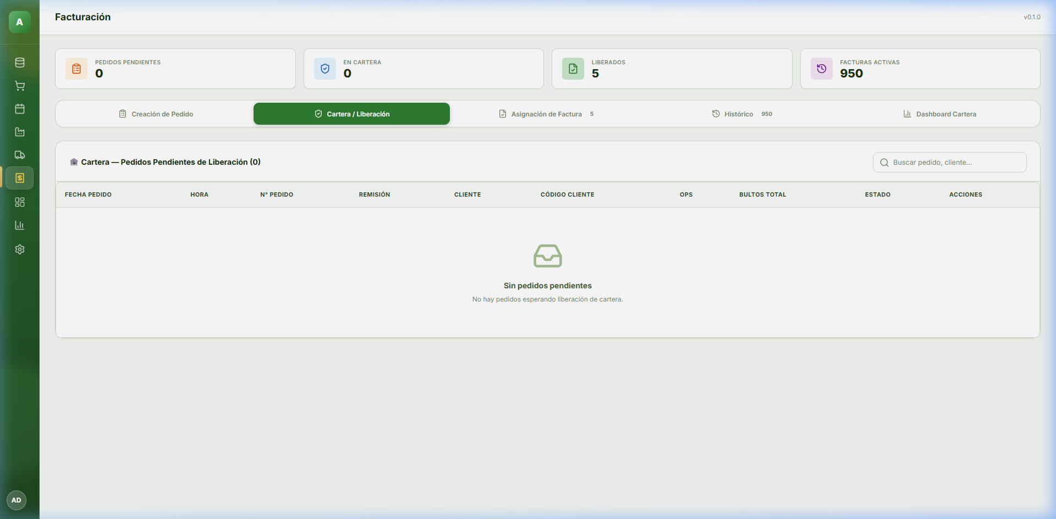
Facturación y Cartera
• Flujo de aprobación: Pedido -> Cartera -> Factura.
• Revisión de límites de crédito para liberación.
• Asignación de número SAP y PV.
• Dashboard especializado de Cartera.

Slide 10
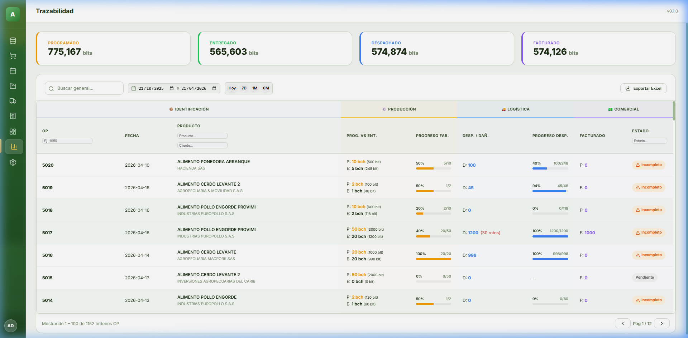
Trazabilidad 360°
• Visión completa del ciclo de vida de la OP.
• Seguimiento visual por etapa: Producción, Logística, Comercial.
• Identificación inmediata de cuellos de botella.
• Exportación completa de estados.

Slide 11
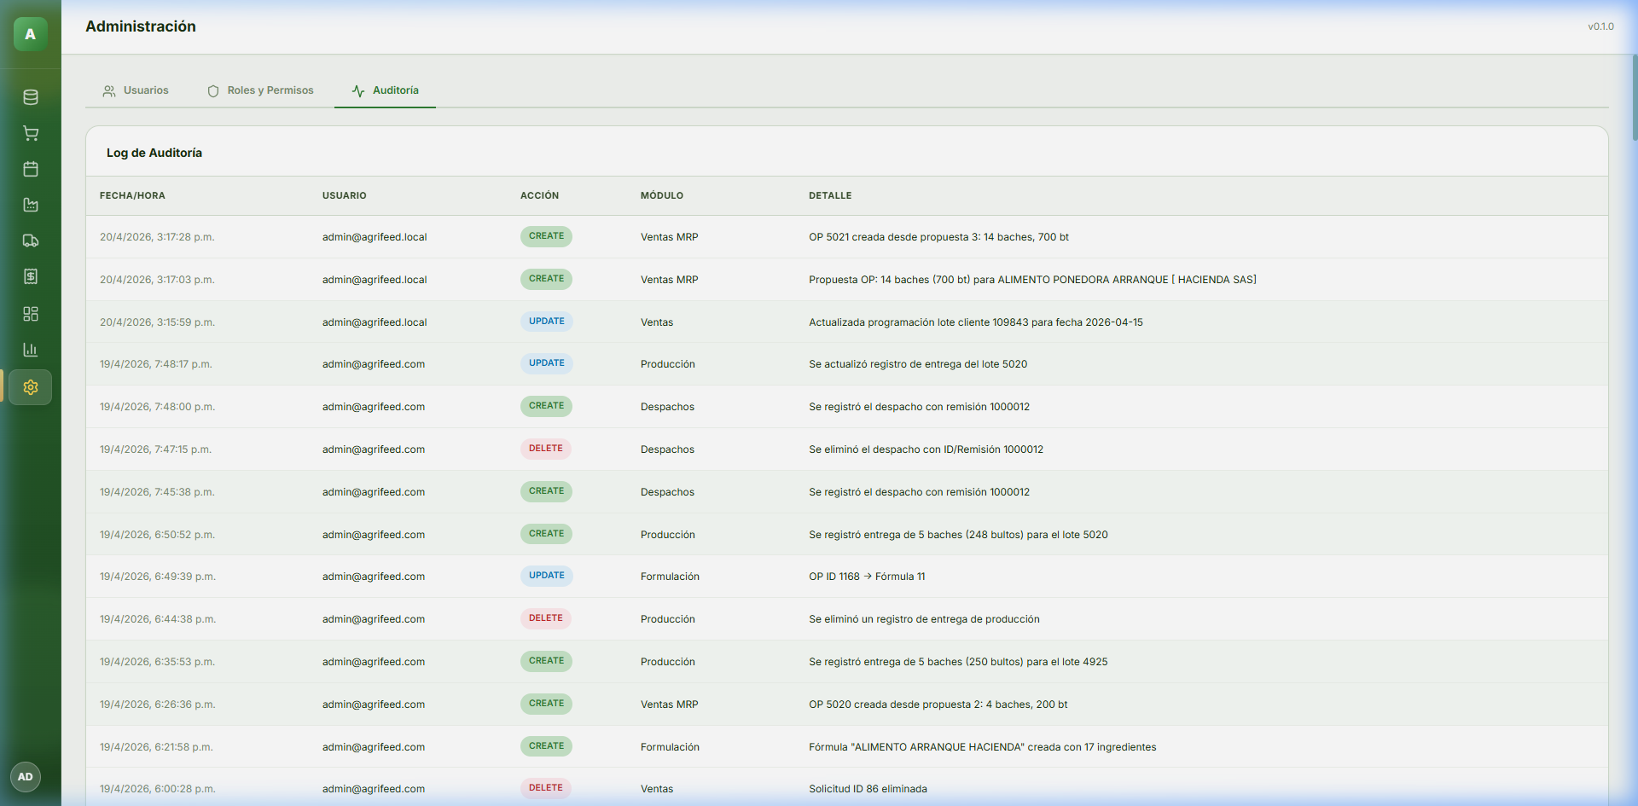
Seguridad y Auditoría
• 11 Roles definidos con permisos granulares.
• Log de auditoría automático (Quién, Cuándo, Qué).
• Trazabilidad de cada cambio, creación o borrado.
• Reset de credenciales por el Administrador.

